Slide 1
Декоративная плитка из переработанной фарфоровой и керамической посуды.
Акселерационная программа «Мосполитех-Чебоксары 3.0»
Чебоксарский институт (филиал) Московского политехнического университета
Кафедра «Строительное производство»

Slide 2
Пользователь и проблема
Выявленная проблема: Отходы керамики и фарфора
В настоящее время количество отходов от производства и потребления керамической и фарфоровой посуды значительно увеличивается. Эти материалы не подлежат переработке традиционными способами, что приводит к накоплению на свалках и увеличению объема мусора. Отходы керамики также требуют значительных затрат на утилизацию, а их разложение занимает длительное время. Кроме того, производство керамики и фарфора требует значительных природных ресурсов, включая глину, энергетические ресурсы и воду, что ухудшает экологическую ситуацию.

Slide 3
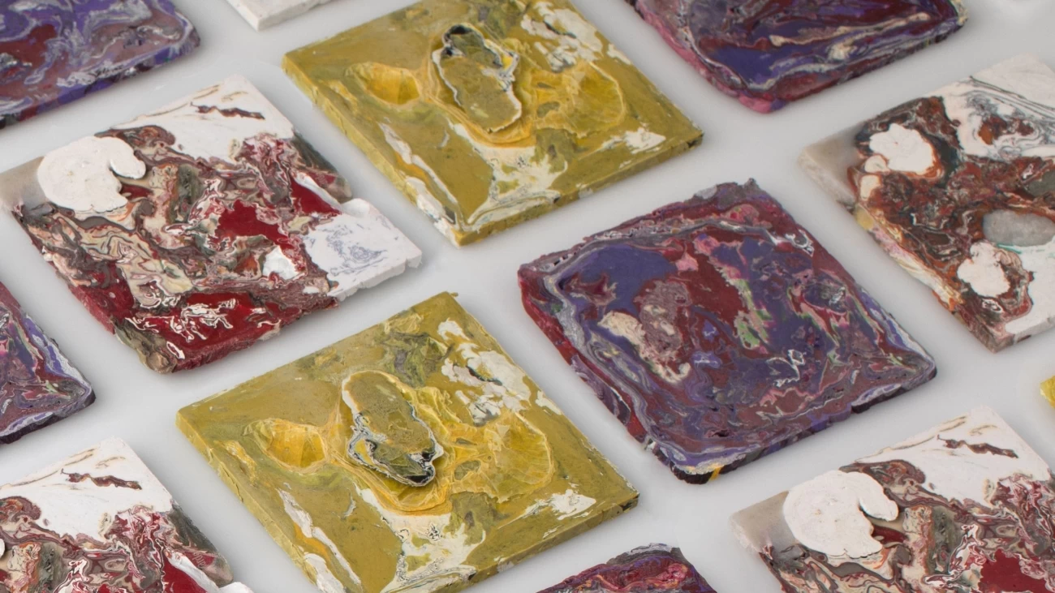
Актуальность проекта
Актуальность и новизна проекта состоит в целесообразной переработке старой фарфоровой и керамической посуды в декоративную плитку. Разбитые чашки или другие небольшие предметы посуды, которые из-за своего внешнего вида непригодны к использованию чаще всего выбрасывают в мусорные контейнеры, но старую посуду можно разумно переработать в декоративную строительную плитку. Сегодня все больше людей и организаций стремятся к сокращению объема отходов и поиску альтернативных способов использования ресурсов. Переработка фарфоровой и керамической посуды в декоративную плитку отлично вписывается в эту концепцию. Кроме того, переработка посуды в плитку способствует сокращению объема отходов и уменьшению негативного воздействия на окружающую среду. Вместо того чтобы попадать на свалку и занимать место, старая посуда получает новую жизнь в виде декоративной плитки.

Slide 4
Конкуренты (аналоги)
1. EcoCeramics: Специализируется на производстве плитки и других изделий из переработанной керамики и фарфора. Применяет экологичные технологии и предлагает разнообразные дизайны.
2. Reclaimed Wood Exchange: Хотя сосредоточена на переработанных деревянных продуктах, включая плитку, компания также рассматривает использование переработанной керамики и фарфора в своих проектах.
3. Tile Reclaim: Предлагает широкий ассортимент плитки, включая изделия из переработанной керамики. Фокусируется на уникальных дизайнах и сохранении экологического баланса.
4. Recycled Ceramics: Производит плитку из керамических отходов, часто сотрудничая с местными производителями для сбора сырья. Плитка доступна в различных цветах и текстурах.
5. Local Sustainable Tile Makers: Местные мастерские и компании могут предлагать авторскую плитку, производимую из переработанных материалов. Часто эти предприятия работают на малом масштабе и ценят индивидуальности своих изделий.

Slide 5
Решение
Переработка фарфоровой и керамической посуды в декоративную плитку является инновационным решением, которое может принести значительные экологические и экономические выгоды.
Керамика и фарфор являются ценным сырьем. Даже если старые, сломанные или изношенные керамические изделия являются просто отходами, их можно переработать и использовать повторно. Предлагаемое решение включает в себя сбор фарфоровой и керамической посуды от различных источников, таких как рестораны, гостиницы, супермаркеты и частные домашние хозяйства. Затем собранный материал сдается в специализированный центр утилизации, где он будет подвергнут процессу переработки для получения декоративной плитки.
Переработка посуды в декоративную плитку путем сдачи в центр утилизации и последующего перемола и обжига - это экологически эффективный способ повторного использования материалов и снижения объемов отходов. Этот процесс также позволяет создавать уникальные и оригинальные изделия из переработанного материала, добавляя элементы стиля и характера в интерьер или ландшафтный дизайн.

Slide 6
Бизнес-модель
1. Целевая аудитория
- Дизайнеры интерьеров: Профессионалы, ищущие уникальные и экологически чистые материалы для своих проектов.
- Частные покупатели: Люди, которые хотят обновить свои дома с использованием устойчивых и эстетически привлекательных материалов.
- Строительные компании: Предприятия, которые заинтересованы в использовании экологически чистых решений в своих проектах.
- Рестораны и кафе: Заведения, которые стремятся создать уникальную атмосферу, используя эксклюзивные элементы декора.
2. Предложение ценности
- Экологичность: Продукты изготовлены из переработанных материалов, что способствует сокращению отходов и охране окружающей среды.
- Уникальный дизайн: Каждая плитка имеет индивидуальный стиль и может быть кастомизирована.
- Качество и долговечность: Высококачественная плитка, использующая прочные и устойчивые к повреждениям материалы.
- Сохранение культурного наследия: Использование традиционных технологий и произведений искусства в дизайне плитки.
3. Структура затрат
- Закупка сырья: Стоимость сбора и переработки фарфоровой и керамической посуды.
- Производственные затраты: Затраты на оборудование, электроэнергию, аренду производственного помещения и заработную плату сотрудникам.
- Маркетинг и реклама: расходы на продвижение продукта и привлечение клиентов.
- Логистика: Затраты на доставку собственных изделий к клиентам и в магазины.

Slide 7
Бизнес-модель
4. Ключевые поставщики
- Сборщики отходов: Партнерство с организациями и предприятиями, занимающимися сбором и переработкой отходов.
- Производственные компании: Поставщики оборудования для производства плитки.
- Логистические компании: Партнеры для транспортировки продукции к клиентам.
5. Ключевые партнеры
- Дизайнеры и архитекторы: Сотрудничество для продвижения продукции.
- Строительные компании и подрядчики: Альянсы для включения плитки в новые проекты.
- Магазины строительных и отделочных материалов: Партнерство для расширения каналов дистрибуции.
6. Стратегия маркетинга
- Онлайн-маркетинг: Использование социальных сетей, контент-маркетинга, SEO и PPC-рекламы для привлечения клиентов.
- Участие в выставках и мероприятиях: Демонстрация продукции и установление контактов с потенциальными клиентами и партнерами.
- Образовательный контент: Создание контента о преимуществах переработанных материалов и их использовании в дизайне интерьеров.
7. Риски и вызовы
- Конкуренция: Обострение конкуренции со стороны других производителей экологически чистых материалов.
- Перебои в поставках сырья: Проблемы с доступностью переработанных материалов.
- Изменение рыночных предпочтений: Изменения в потребительских предпочтениях относительно стилей и типов отделочных материалов.

Slide 8
Текущие результаты
Разработан подробный бизнес-план, включающий цели, стратегии, финансовые показатели, планирование расходов и доходов, а также пути выхода на рынок.
Проведен анализ аналогов на рынке, в результате которого выявлены ключевые игроки в сегменте переработанных отделочных материалов.
Создана таблица сравнительных характеристик, включающая факторы, такие как ассортимент продукции, цены, методы производства и маркетинговые стратегии конкурентов.
Определены сильные и слабые стороны конкурентов, что позволит выработать уникальные предложения ценности для нашего продукта.
Следующие шаги:
Окончательная доработка бизнес-плана с учетом анализа конкурентов и отзывов целевой аудитории.
Подготовка к привлечению инвестиций для запуска пилотного производства.
Разработка маркетинговой стратегии для продвижения продукта на рынке.
Проведение тестирования прототипов плитки и получение обратной связи от первой группы пользователей
Выводы: На текущем этапе проект находит подтверждение своей актуальности и перспективности в условиях растущего интереса к экологичным решениям на рынке. Собранная информация послужит основой для дальнейших шагов к запуску бизнеса и успешному выходу на рынок.

Slide 9
Планы развития
1. Изучение рынка и анализ потенциального спроса:
- Провести исследование рынка, чтобы понять потенциальные области применения декоративной плитки из переработанной посуды;
- Оценить спрос на такой вид продукции среди строительных компаний, дизайнеров, архитекторов и ландшафтных архитекторов;
- Исследовать конкурентов и определить их преимущества и недостатки.
2. Поиск центра утилизации:
- Найти специализированный центр утилизации, который принимает и перерабатывает фарфоровую и керамическую посуду;
- Установить контакт с центром и обсудить условия сдачи материала и возможности его переработки.
3. Сбор и сортировка посуды:
- Организовать систему сбора фарфоровой и керамической посуды от различных источников, таких как рестораны, гостиницы, супермаркеты и частные домохозяйства;
- Разработать методику сортировки посуды на основе критериев, таких как цвет, размер, состояние и т.д.

Slide 10
Планы развития
4. Транспортировка и сдача в центр утилизации:
- Организовать логистику для транспортировки собранной посуды в центр утилизации;
- Согласовать с центром утилизации необходимые документы и условия сдачи материала.
5. Маркетинг и продажи:
- Разработка маркетинговой стратегии, включая упаковку и логотип продукции;
- Использование различных каналов продаж, такие как оптовики, розничные магазины, интернет-магазины и т.д.
6. Управление ресурсами и экологическая ответственность:
- Разработка плана управления отходами и обеспечение правильной утилизации.
7. Развитие и улучшение продукта:
- Внимательно отслеживать отзывы и требования клиентов, чтобы внести необходимые улучшения в продукт.

Slide 11
Анализ рынка
Рынок декоративной плитки является динамичным и постоянно меняющимся сектором строительной индустрии. В последние годы наблюдаются следующие основные тенденции на рынке декоративной плитки:
Рост популярности керамической плитки: керамическая плитка остается одним из наиболее востребованных материалов для декорирования стен и полов благодаря своей прочности, устойчивости к влаге и разнообразию дизайнов.
Увеличение спроса на большие форматы: современные тенденции в дизайне интерьеров предпочитают крупные форматы плитки, что создает эффект пространства и минимализма.
Развитие технологий и дизайнерские инновации: производители декоративной плитки постоянно внедряют новые технологии, такие как цифровая печать, ультратонкие плитки, трехмерные рисунки и другие инновации, чтобы удовлетворить потребности современного потребителя.
Экологическая ориентированность: растет спрос на экологически чистые материалы, поэтому производители все больше обращают внимание на использование натуральных и экологически безопасных компонентов при производстве декоративной плитки.
Популярность разнообразных текстур и отделки: потребители все больше обращают внимание на текстуры и отделки декоративных плиток, такие как матовые, глянцевые, рельефные или имитирующие натуральные материалы (например, камень, дерево и металл).

Slide 12
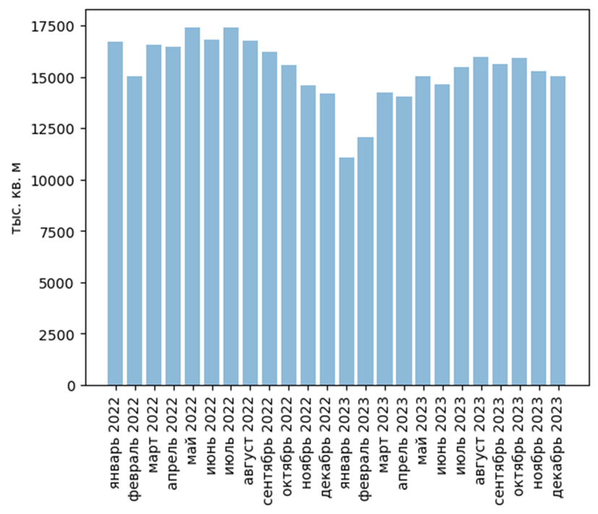
В 2022 году в России было произведено 193 915 тыс. кв. м керамической плитки. В январе-декабре 2023 года было произведено 174 524 тыс. кв. м, что на 10.0% ниже аналогичного показателя предыдущего года. В декабре 2023 года было произведено 15 036 тыс. кв. м, что на 5.8% выше показателей декабря 2022 года.
Динамика внутреннего производства керамической плитки в натуральном выражении по месяцам:

Slide 13
Необходимое оборудование
Мельница для измельчения старой посуды
Смеситель
Пресс для плитки
Сушильная камера
Печь для обжига
Оборудование для обработки поверхности

Slide 14
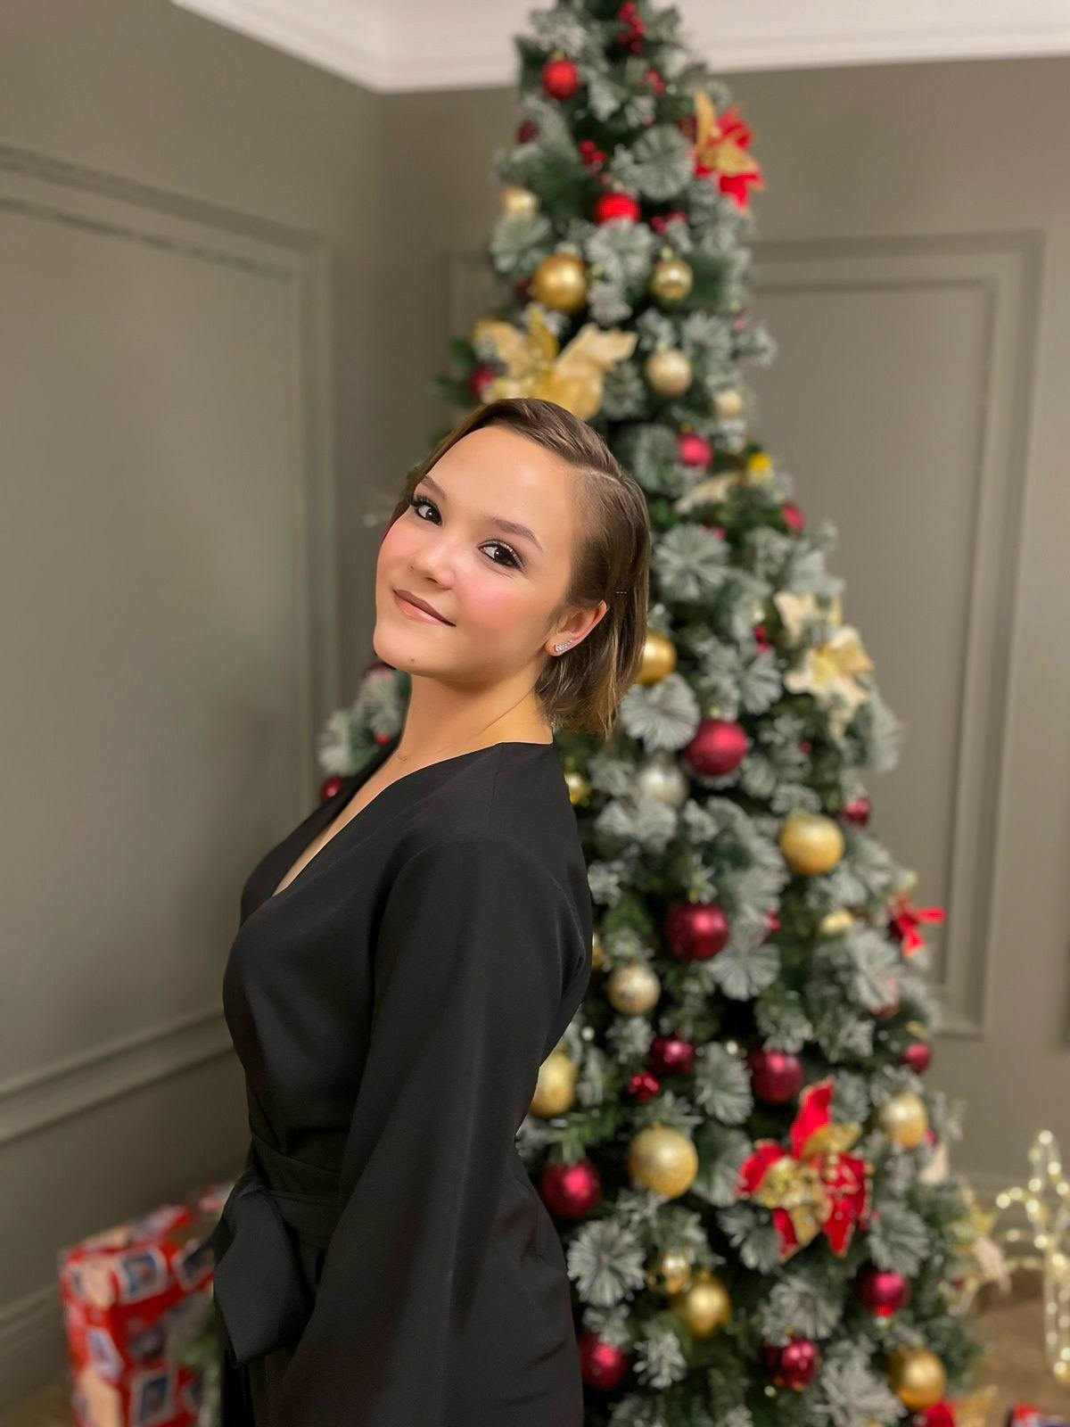
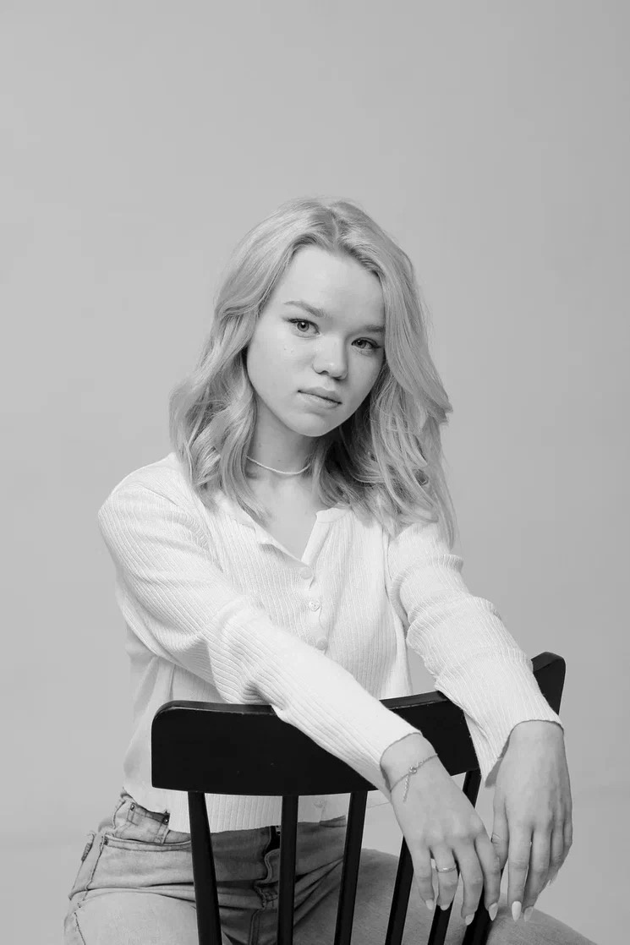
Команда
Тараканова С.В. – создатель проекта
Егорова А.Р. – соавтор проекта

Slide 15
Спасибо за внимание
Почта: starakanova240203@gmail.com

